Slide 1
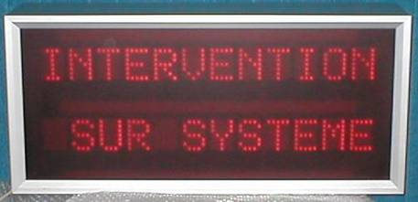
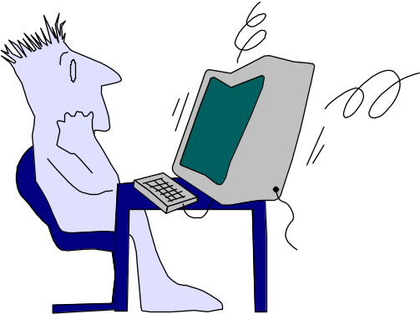
Intervention sur un système technique
Niedercorn Jean-Claude
Afficheur industriel « AIW »

Slide 2
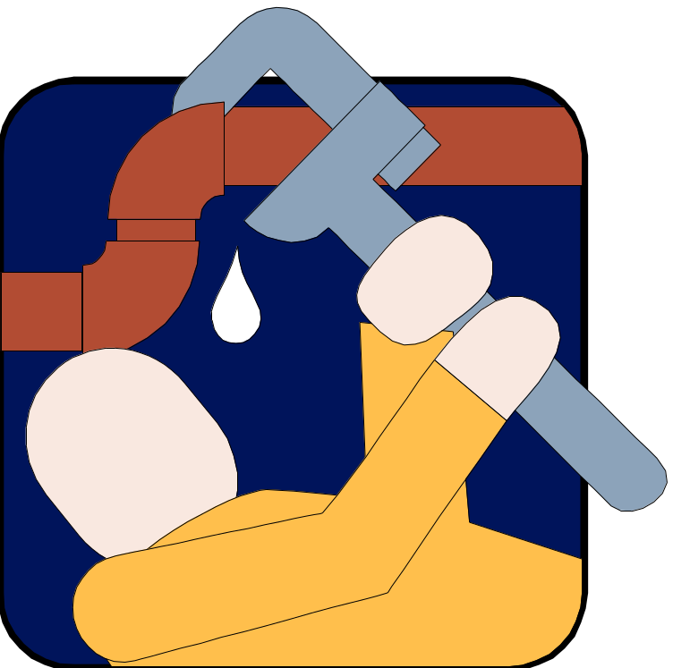
Présentation du réseau Ethernet.

Slide 3
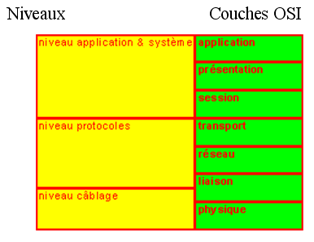
Présentation du réseau Ethernet.
De la normalisation des transmissions.
Le niveau câblage qui présente les éléments passifs et actifs de l'infrastructure de transmission (couche physique et liaison du modèle OSI)
Le niveau protocoles qui réalise l'interface entre les niveaux câblage et application & système (couche transport, réseau et liaison du modèle OSI)
Le niveau applications & système qui présente les logiciels applicatifs utilisés ainsi que le système d'exploitation (couche application, présentation et session du modèle OSI).

Slide 4
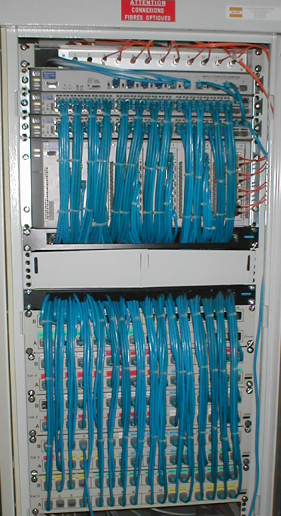
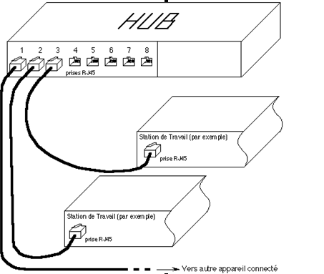
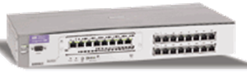
Présentation du réseau Ethernet.
Le niveau câblage.
10BT par exemple signifie : 10 Mb/s de débit, B comme bande base (pas de modulation), T indique l’utilisation d’un câble à paires torsadées (twisted pair) ; la distance maximale entre deux éléments actifs est de 100 mètres.
Le principe du câblage 10BT consiste à relier les machines du réseau à un boîtier actif.
Les boîtiers sont des HUBs, des SWITCH ou des routeurs.

Slide 5
Présentation du réseau Ethernet.
Méthode d’accès au réseau : CS MA/CD (Carrier Sense Multiple Access / Collision Detection ) :
CS : Carrier Sense, capacité à détecter tout trafic sur le canal (Écouter avant de parler), s'il y a trafic on ne tente pas l'émission.
MA : Multiple Access, chaque station a potentiellement accès au canal lorsqu'elle a besoin d'émettre, mais il faut que le canal soit libre, il n'y a pas d'attente d'attribution sauf si une station utilise déjà le canal.
CD : Collision Detect, c'est la capacité d'un noeud émetteur à détecter le changement de niveau d'énergie et de l'interpréter comme une collision : Ecouter pendant que l'on parle et arrêter de parler si une autre station parle.

Slide 6
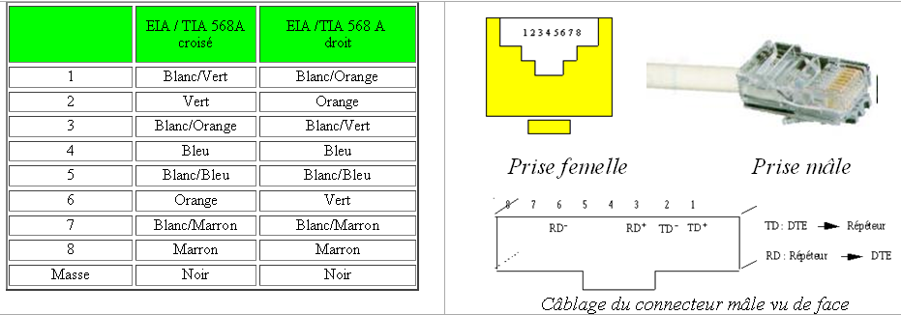
Présentation du réseau Ethernet.
Le signal est véhiculé sur 2 paires de fils, une paire d’émission et une de réception. Sur le connecteur RJ45 qui se présente sous la forme ci-dessous, on n'utilise que 4 broches sur les 8 disponibles.
Pour simplifier le câblage, on utilise des câbles droits entre les équipements à connecter au réseau et les boîtiers actifs ; ces derniers ont, par conséquent, un câblage complémentaire à celui de l’équipement.

Slide 7
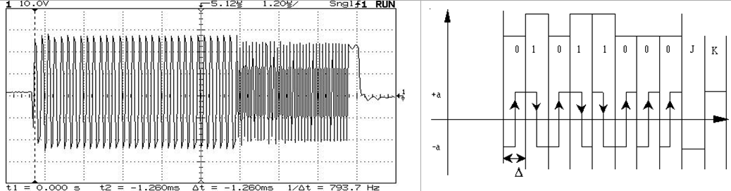
Présentation du réseau Ethernet.
Le signal véhiculé est une tension qui code les " 0 " ou " 1 " logiques. On utilise un codage Manchester qui à une valeur moyenne des signaux nulle.
Pour un débit binaire de 10 Mbits/s la fréquence du signal est de 10 MHz et les tensions sont de l'ordre de -0,7V à +0,7V
Ci-dessous un paquet « ping » pour lequel on remarque une première zone (succession de « 0 » et de « 1 ») appelée préambule qui permet de synchroniser les horloges de l’émetteur et du récepteur.

Slide 8
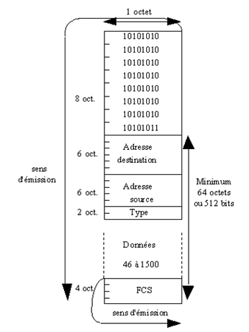
Présentation du réseau Ethernet.
Préambule : Il est nécessaire à la synchronisation des nœuds récepteurs
Adresse destination : c'est l'adresse MAC de la station réceptrice. Les adresses MAC (Medium Access Control) ont une longueur de 6 octets Adresse source : c'est l'adresse MAC de la station qui a émis le paquet.
Type : Plusieurs protocoles sont véhiculés sur Ethernet, ce champ permet d'identifier le protocole de niveau 3 des couches supérieures.
Données : Si les données fournies par la couche 3 sont inférieures à 46 octets elles sont complétées par une séquence de bourrage (PAD)
Chaque contrôleur Ethernet du réseau dispose de sa propre adresse MAC et, en mode normal, les adaptateurs filtrent les paquets et ne transmettent (au logiciel) que les paquets :
dont l'adresse MAC de destination correspond à leur propre adresse.
dont l'adresse MAC de destination est FF FF FF FF FF FF

Slide 9
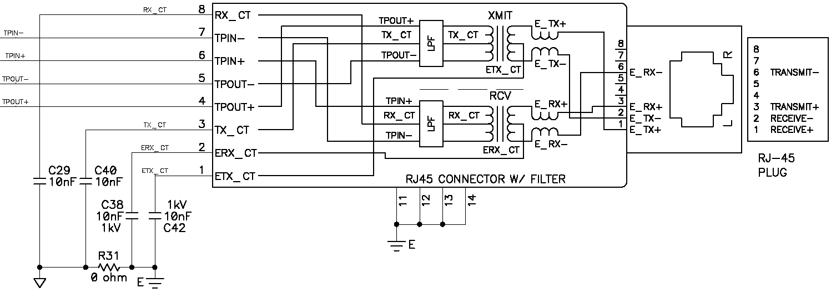
Présentation du réseau Ethernet.
Aspect matériel : exemple de la carte Rabbit.
Une station Ethernet est connectée à un boîtier actif ou à une autre station au moyen d’un câble RJ45 (droit ou croisé). Comme le montre le schéma ci-dessous, la transmission est différentielle et on dispose d’une isolation et d’un filtrage pour l’accès à la ligne. Sur le câble réseau la paire 1/2 sert à la réception et la paire 3/6 à la transmission.
Les signaux d’émission/réception sont issues d’un contrôleur réseau (Network Interface Contrôleur ou NIC) : le circuit RT8019AS.

Slide 10
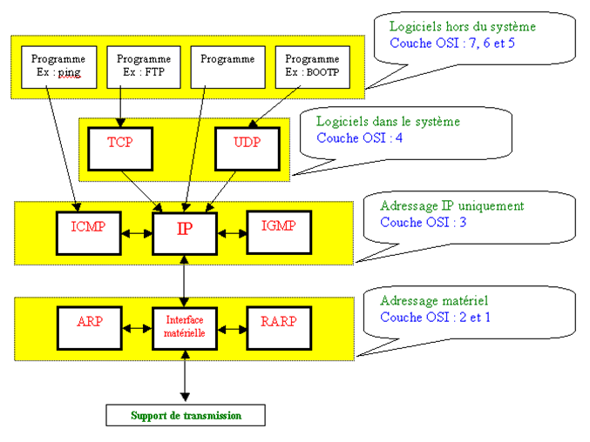
Présentation du réseau Ethernet.
Le niveau protocole (transport et réseau) avec TCP/IP.
Les protocoles utilisables sont divers (IPX/SPX de Novell, Netbeui de Microsoft…) mais à cause de l’internet, dont c’est le standard, le protocole TCP/IP est incontournable.
Accès au réseau avec TCP/IP.

Slide 11
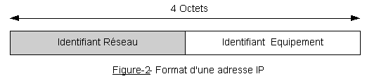
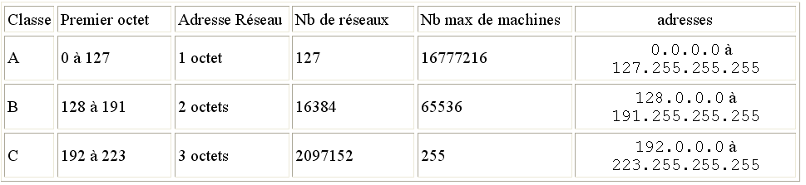
Présentation du réseau Ethernet.
Une adresse IP est un nombre codé sur 4 octets.
Dans une adresse IP la partie ‘’Identifiant Réseau’’ peut être codée sur 1, 2 ou 3 octets et appartient à une certaine classe (A, B ou C).
Les trois bits de poids fort du premier octet déterminent la classe de l’adresse et définissent ainsi implicitement le nombre d’octets utilisés pour le codage de l’identifiant du réseau.
Les machines ne peuvent dialoguer entre elles que si elles appartiennent au même réseau IP c'est-à-dire qu’elle doivent avoir le même identifiant réseau.

Slide 12
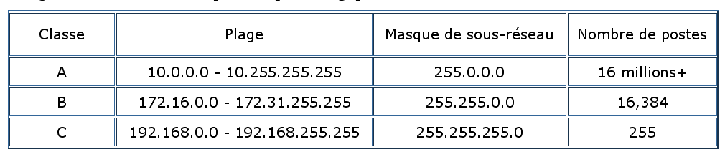
Présentation du réseau Ethernet.
Si vous ne connectez pas votre réseau privé au domaine public ou si vous faites à travers une passerelle vous pouvez assigner n'importe quelle plage d'adresses à partir du moment où elles font partie de la plage privée réservées à la constitution de réseaux privés autrement appelés intranet.
Beaucoup de grands organismes trouvent pratique de diviser leurs numéros de réseaux en sous-réseaux. Le système des adresses IP permet la définition d'adresses de sous-réseaux en découpant la partie réservée à l'adresse des machines sur un réseau en deux parties dont la première sera un identificateur de sous-réseau. Ainsi un seul réseau de classe B, sur lequel on pourrait nommer 65 536 machines pourra être décomposé en 254 sous-réseaux de 254 machines.

Slide 13
Présentation du réseau Ethernet.
Passage des adresses IP aux adresses physiques.
Dans un réseau TCP/IP, chaque machine était identifiée par une adresse IP.
Cette adresse est logique, elle ne dépend pas du matériel utilisé pour relier les machines ensemble.
La méthode de résolution d'adresses physiques ARP est basée sur le principe suivant : chaque machine connaît son adresse IP et son adresse physique.
Le protocole ARP (Address Resolution Protocol) est utilisé pour trouver dynamiquement cette adresse. ARP garde une table interne d'adresses IP et d'adresses MAC correspondantes.
Pour obtenir l'information, la machine qui veut émettre une information sur une machine distante va regarder si elle connaît l'adresse physique du destinataire. Si oui elle va directement lui envoyer cette information. Sinon, elle va émettre en diffusion sur le réseau une demande arp de résolution d'adresse.

Slide 14
Présentation du réseau Ethernet.
Accès vers l’extérieur d’un réseau IP.
Nous avons vu qu’une machine IP ne peut dialoguer avec une autre que si elles appartiennent au même réseau et au même sous réseau (s’il y a des sous réseaux).
Pour sortir d’un réseau, ce dernier doit disposer d’un équipement comportant au moins deux interfaces réseaux comme, par exemple :
  un routeur qui dispose d’un logiciel de gestion qui analyse les paquets afin de les router vers d’autre réseaux qui peuvent ne pas être Ethernet mais Numéris, LS liaison spécialisée ou ADSL.
  une machine muni de 2 cartes réseaux qui dispose d’un logiciel de gestion qui analyse les paquets afin de les router entre les 2 réseaux.
Ces équipements, appelés routeur, passerelle par défaut ou « gateway », devront être indiqué à toute station du réseau qui doit avoir un accès vers l’extérieur.

Slide 15
Présentation du réseau Ethernet.
Protocoles de la couche 4 (transport).
TCP est un protocole orienté connexion conçu pour s'implanter dans un ensemble de protocoles multicouches, supportant le fonctionnement de réseaux hétérogènes. Avec TCP, une connexion est ouverte, utilisée (avec vérification) puis fermée.
UDP est une alternative à TCP : il joue le même rôle que TCP mais il diffuse les paquet à travers le réseau vers un ou plusieurs utilisateurs sans ce soucier de leur bonne réception. Il ne gère ni la détection ni la récupération d’erreurs. UDP est un protocole de transport sans connexion.

Slide 16
Présentation du réseau Ethernet.
Le niveau application et système.
On trouve aujourd’hui différentes façons d’utiliser le réseau depuis un système d’exploitation. Par exemple, Microsoft a défini une architecture construite sur la notion de fichiers organisés en répertoire et répartis sous forme de disques logiques.
Cette architecture utilise tout naturellement la notion de disques réseaux pour accéder aux ressources d'ordinateurs en réseau.
Les protocoles Netbeui, IPX/SPX et TCP/IP peuvent être utilisé pour accéder au réseau.
Ainsi une ressource de type répertoire sera accessible après partage sous forme de disque virtuel appelé disque réseau.
Bien sûr, les applications spécifiques à TCP/IP sont utilisables directement puisqu'elles utilisent directement TCP/IP en mettant en place des "sockets" grâce à Winsock.

Slide 17
Présentation du réseau Ethernet.
Les réseaux poste à poste.
Dans un réseau poste à poste chaque ordinateur peut être serveur et client, la sécurité des accès est assurée sur chaque poste. Les machines de faible puissance sont en général configurées en client uniquement.
Les réseaux client/serveur.
Dans le cas d'un réseau clients/serveur(s), un ou plusieurs ordinateurs centralisent toutes les ressources du réseau et les partagent.
Dans un réseau clients/serveurs, les serveurs sont des ordinateurs du réseau qui possèdent des propriétés particulières parmi lesquelles on peut citer :
  Les utilisateurs sont enregistrés dans une base de donnée.
  Le serveur propose des services à l'ensemble du réseau (intranet, messagerie, gestion réseau, gestion sécurité...).

Slide 18
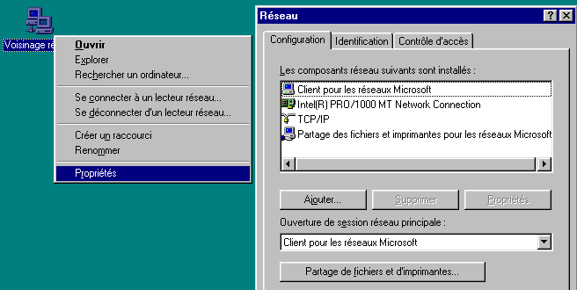
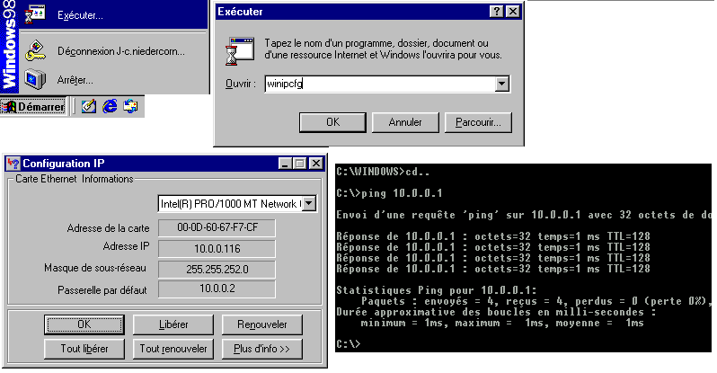
Présentation du réseau Ethernet.
Par exemple sous Windows 98, on peut observer les paramètres du réseau :
Sous Windows 98, c’est la commande winipcfg qui nous montre les paramètres :

Slide 19
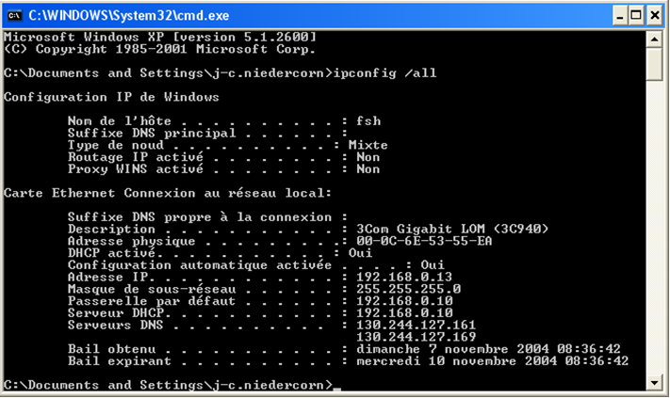
Présentation du réseau Ethernet.
La commande ipconfig /all nous montre la configuration d’une machine sous XP :

Slide 20
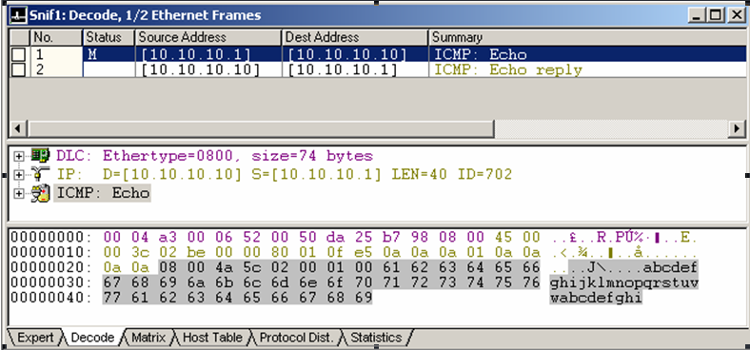
Présentation du réseau Ethernet.
Test d’un réseau Ethernet.
Le niveau câblage avec l’observation des diodes de « link »
On utilise également comme outils de test simple, le logiciel ping qui permet de demander un écho à une station.
Le test évolué d’un système de câblage passe par l’utilisation d’appareils de mesure sophistiqués (mesure d’impédance, diaphonie, bande passante, atténuation…).
Le test du bon fonctionnement d’un réseau passe aussi par l’utilisation de logiciels appelés « sniffer ».

